Slide 1
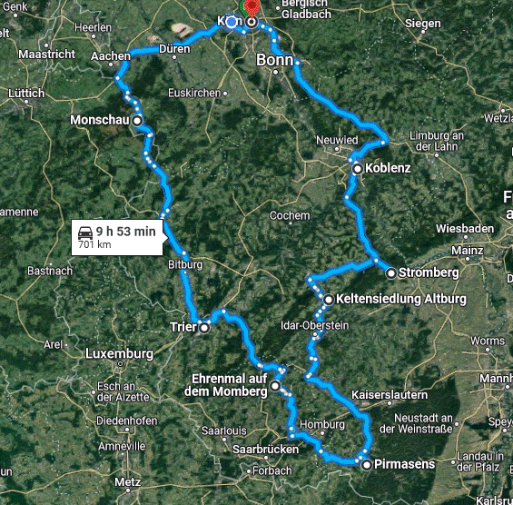
Rundreise Westdeutschland

Slide 2
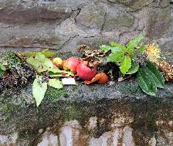
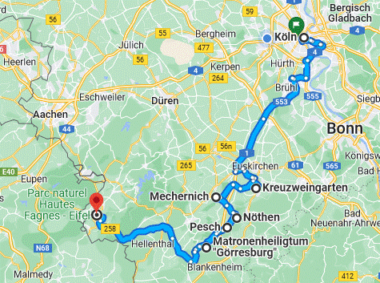
Am ersten Tag geht es zur Erkundung alter Keltischer Festungen und Heiligtümer, bis hin zur Entdeckung Errungenschaften moderner Zeiten.
Tageziele:
Die Matronentempel der Eifel sind gallo-römischen Ursprungs und gehen auf den keltischen Matronenkult, die Verehrung keltisch-germanischer Muttergottheiten, zurück. Als Indiz dafür werden die auf vielen Zeugnissen erhaltene Dreiheit der Matronen und ihre Bedeutung als Fruchtbarkeits- und Schutzgöttinnen angesehen. Über die konkreten Formen des Matronenkults ist nur wenig bekannt. Neben den Tempelanlagen haben sich zahlreiche Weihesteine erhalten, die die keltischen, römischen und germanischen Namen ihrer Stifter tragen
Euskirchen-Kreuzweingarten (Burgberg)
Mechernich (Abschnittswall)
Bad Münstereifel-Nöthen (Umgangstempel)
Nettersheim-Pesch (Matronenrelief)
Nettersheim-Görresburg (Matronenheiligtum)
Monschau (Historische Senfmühle)
126 km

Slide 3
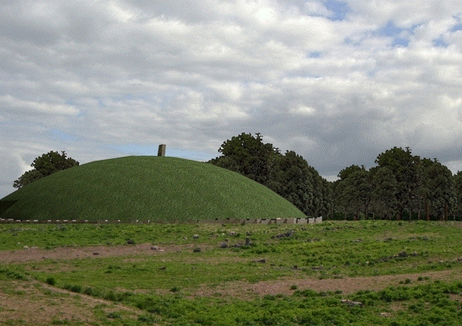
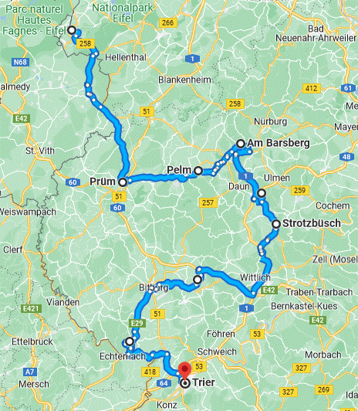
Am zweiten Tag geht es zur Erkundung Keltischer Verteidigungsanlagen und deren Umgang mit dem Tod, sowie ihren kultischen Wandel in der Gegenwart.
Tageziele:
Prüm (Keltenring)
Gerolstein-Pelm (Umgangstempel)
Barsberg bei Bongard in der Eifel (Abschnittswall)
Steinberger Ley bei Steineberg (Ringwall)
Strotzbüsch (Grabhügel der Trever)
Landscheid bei Spangdahlem (Ringwall)
Teufelsschlucht und Dinosaurierpark, Ernzen (Kultort)
Trier (UNESCO 367: Römische Baudenkmäler, Dom und Liebfrauenkirche)
Ein herausragendes Zeugnis der römischen Epoche von Trier, speziell ein herausragendes Beispiel einer großen römischen Hauptstadt nach der Reichsteilung. Zum römischen Trier (Augusta Treverorum) gehören unter anderem die Porta Nigra, das Amphitheater, die Kaiserthermen, die Konstantinbasilika, die Barbarathermen und die Römerbrücke.
241 km

Slide 4
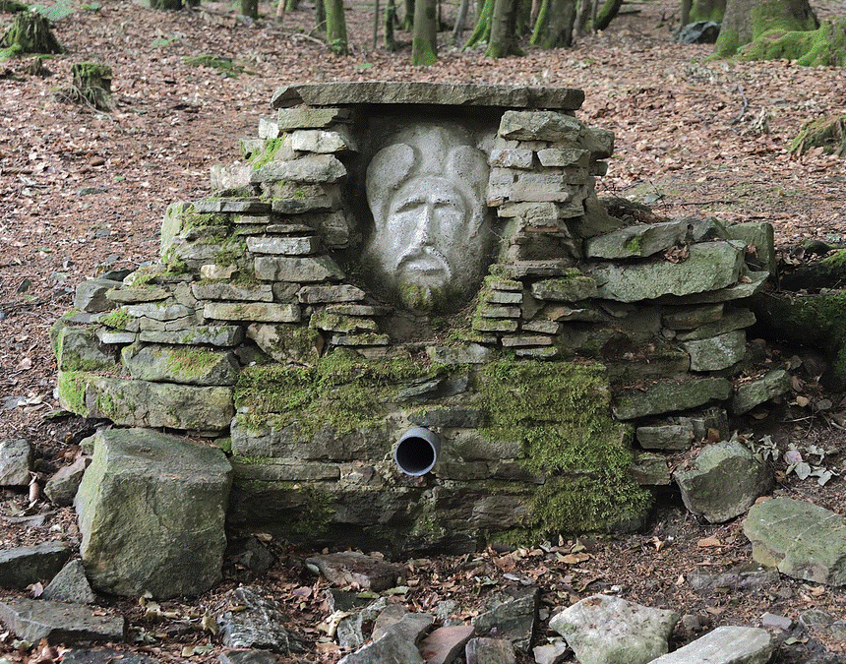
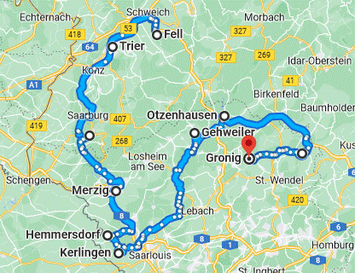
Der dritte Tag wartet mit der Erkundung verschiedener Heiligtümer und Wallanlagen auf die in der Natur verborgen sind.
Tageziele:
Fell (Silvanusheiligtum)
Kastel an der Saar (Landesdenkmal)
Merzig (Mittelalterliche Denkmäler)
Hemmersdorf an der Saar (Quellheiligtum Sudelfels)
Wallerfangen – Kerlingen (Die „Drei Kapuziner“)
Wadern-Gehweiler (Frauenhügelgrab)
Nonnweiler-Otzenhausen (Kulttempel)
Weiselberg bei St. Wendel (Weiselberg Gipfeltour)
Momberg bei Oberthal-Gronig (Oppidum Momberg)
220 km

Slide 5
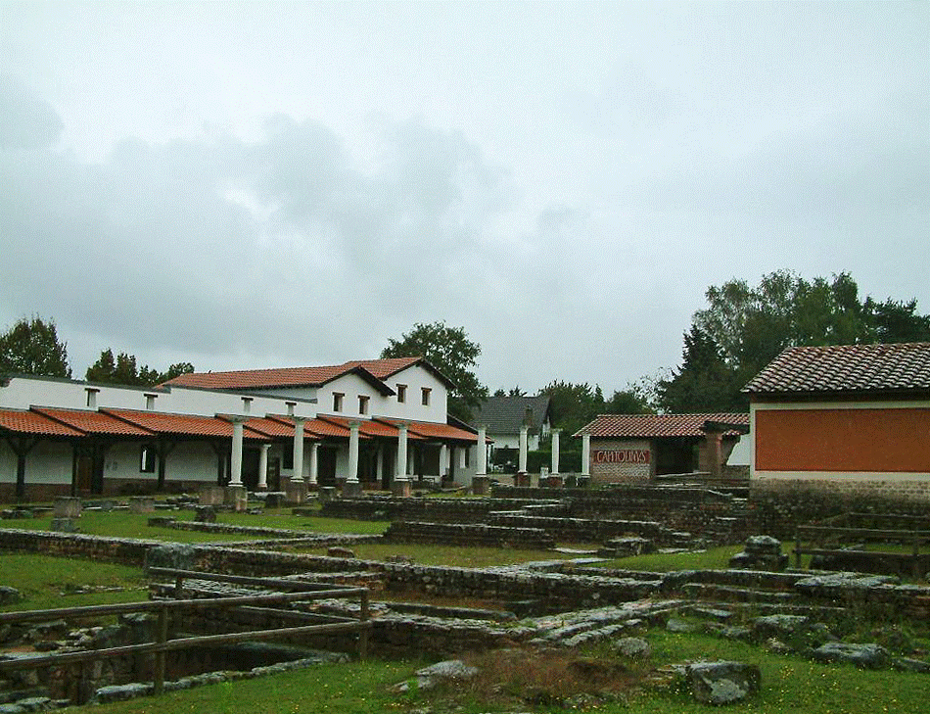
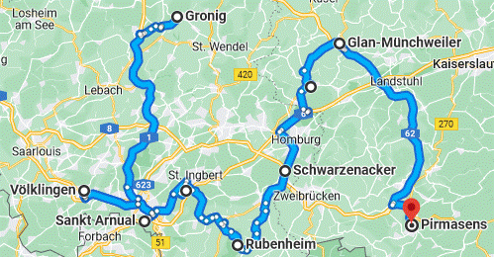
Am vierten Tag geht es zur Erkundung alter Keltischer Festungen und Heiligtümer, sowie der Erkundung eines weiteren UNESCO Kulturerbe.
Tageziele:
Sonnenberg St. Arnual bei Saarbrücken (Ringwall)
Völklingen (UNESCO 687: Völklinger Hütte)
Ein weltweit bedeutendes Zeugnis der Industriegeschichte; alle Phasen der Roheisenerzeugung sind hier am authentischen Ort nachvollziehbar.
Großer Stiefel bei St. Ingbert (Ringwall)
Gersheim-Rubenheim (Grabhügel)
Homburg-Schwarzenacker (Umgangstempel)
Schönenberg-Kübelberg (Keltensiedlung)
Nanzdietschweiler bei Glanmünchweiler (Matronenrelief)
Pirmasens (Historische Innenstadt)
186 km

Slide 6
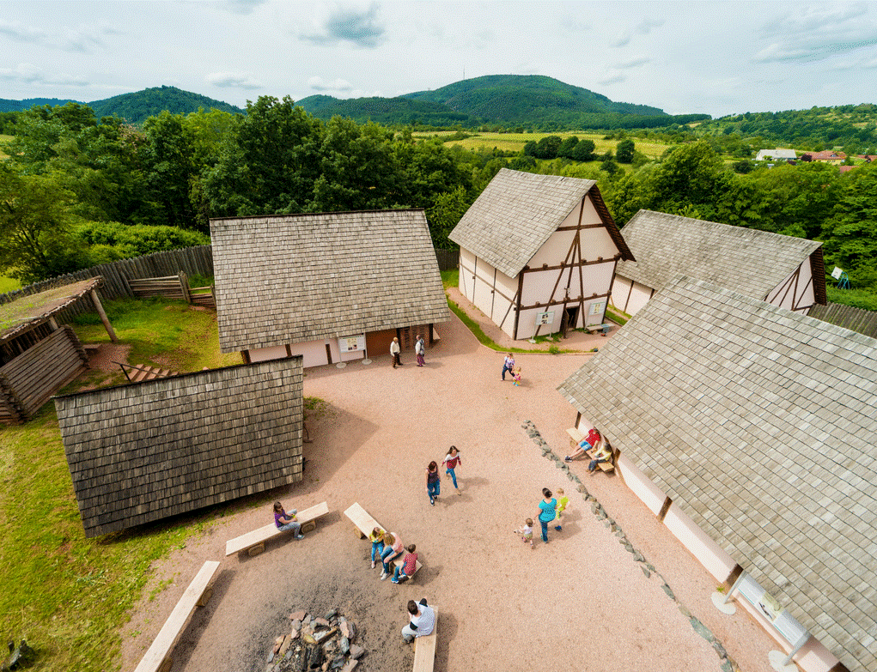
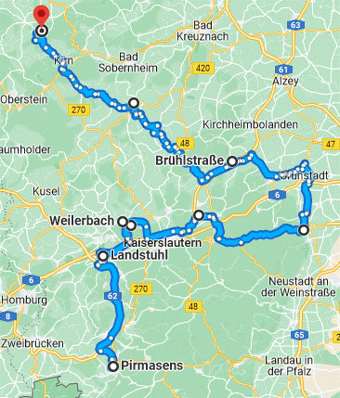
Am fünften Tag steht der Tod und der Handel der Kelten im Mittelpunkt der Erkundungen.
Tageziele:
Landstuhl (Quellheiligtum Heidenfelsen)
Rodenbach (Fürstengrab)
Weilerbach (Grabhügel)
Mehlingen bei Kaiserlautern (Grabhügel)
Bad Dürkheim (Der „Teufelsstein“, Fürstensitz Limburg und Heidenmauer)
Zwischen Bad Dürkheim und Wachenheim (Grabhügellandschaft)
Brühlstraße bei Steinbach am Donnersberg (Keltisches Oppidum)
Meisenheim (Schlackenwall)
Keltensiedlung Altburg bei Bundenbach (Keltisches Castellum)
227 km

Slide 7
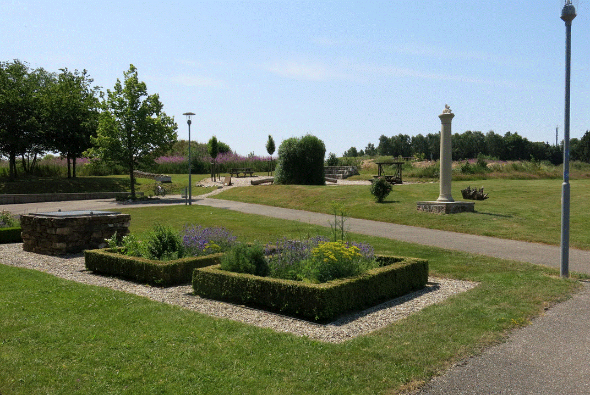
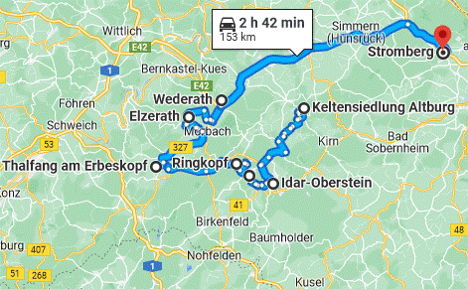
Am sechsten Tag Beschäftigen wir und weiter mit der Mythologie des Keltischen Gesamtvolkes.
Tageziele:
Idar-Oberstein (Historische Innenstadt)
Siesbach (Grabhügel)
Ringskopf zwischen Allenbach und Leisel, Hunsrück (Wallanlage)
Thalfang (Umgangstempel)
Morbach-Elzerath (Tempelanlage)
Morbach-Wederath (Archäologiepark Belginum)
Stromberg (Grabhügel)
150 km

Slide 8
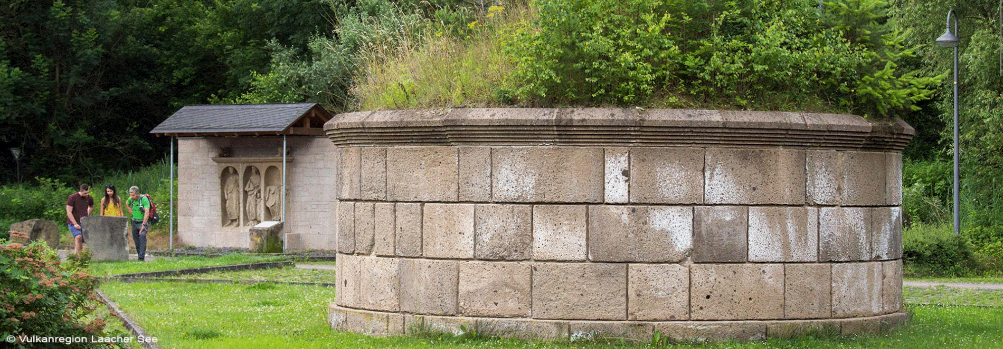
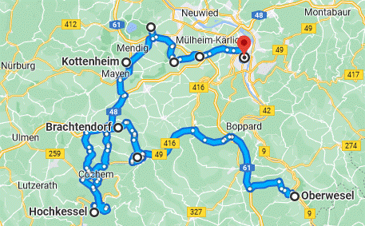
Mit dem erreichen des Oberen Mittelrheintal kommen wir zu der ehemaligen Grenze des römischen Reichs.
Tageziele:
Oberwesel (Keltisches Oppidum und UNESCO 1066: Kulturlandschaft Oberes Mittelrheintal)
Die Einzigartigkeit dieser Kulturlandschaft zwischen Bingen/Rüdesheim und Koblenz ist der außergewöhnliche Reichtum an kulturellen Zeugnissen. Sie bildet den Inbegriff der Rheinromantik. Zum Welterbebereich gehören unter anderem: die Loreley, die Festung Ehrenbreitstein und die Marksburg.
Optional: Als Schiffsreise oder Bahnfahrt
Martberg bei Pommern (Kultbezirk mit Lenus-Mars-Tempel)
Brachtendorf (Kultbezirk)
Hochkessel bei Neef (Ringwall)
Kottenheim (Umgangstempel)
Nickenich (Tumulus)
Ochtendung (Tumulus)
Bassenheim (Goloring)
Koblenz (Kultbezirk mit Rosmerta-Merkur-Tempel)
220 km

Slide 9
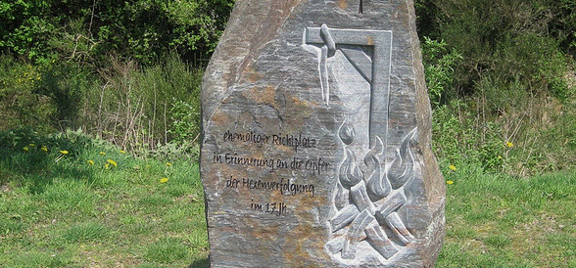
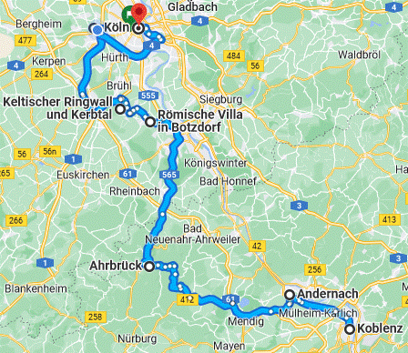
Am achten und letzten Tag geht es weiter auf Rückreise, teilweise entlang des Ahrtales und durch die Voreifel nach Köln.
Tageziele:
Andernach (Matronenrelief)
Ahrtal (Naturlandschaft, Bunte Kuh aus dem 19 Jahrhundert)
Ahrbrück (Naturlandschaft, Hexendenkmal)
Bornheim-Botzdorf (Keltisches Landgut)
Bornheim-Walberberg (Aldeburg, Ringwall)
Köln-Lövenich (Luviniacum, Keltisches Landgut, Beginn der Via Belgica)
130 km

